Slide 1
几个方法论总结

Slide 2
目录
1.google 距离函数
2.pagerank
3.幂率分布
4.小世界
5.最短路径
6.稳定度
7.大众关注度

Slide 3

1.Google距离函数
标准化Google距离（NGD）是一种语义相似性度量，是用来自于Google搜索引擎返回的给定关键字集的点击次数来度量的。
公式
  其中N是谷歌搜索到的网页总数；f（x）和f（y）分别是搜索项x和y的点击数；
  f（x，y）是x和y同时出现的网页数。
NGD(x,y)=0→x,y很相似
NGD(x,y)≥1→x,y非常不同
引用: https://en.wikipedia.org/wiki/Normalized_Google_distance

Slide 4
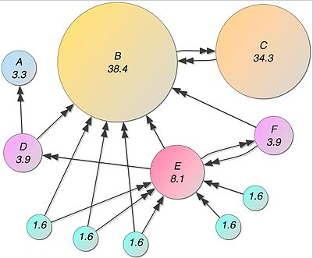
2.pagerank
PageRank（PR）是Google搜索使用的一种算法，用于在搜索引擎结果中对网页进行排名。PageRank是以谷歌创始人之一拉里·佩奇的名字命名的。PageRank是一种衡量网站页面重要性的方法。谷歌称：PageRank通过计算页面链接的数量和质量来粗略估计网站的重要性。基本假设是，更重要的网站可能会收到更多来自其他网站的链接。

Slide 5
3.幂率分布
齐夫定律（英语：Zipf's law，IPA/ˈzɪf/）是由哈佛大学的语言学家乔治·金斯利·齐夫（George Kingsley Zipf）于1949年发表的实验定律。它可以表述为：在自然语言的语料库里，一个单词出现的频率与它在频率表里的排名成反比。所以，频率最高的单词出现的频率大约是出现频率第二位的单词的2倍，而出现频率第二位的单词则是出现频率第四位的单词的2倍。这个定律被作为任何与幂定律概率分布有关的事物的参考。
斜率绝对值越小，代表规模差异越小

Slide 6
还有幂指数对于不同的学科大概是多少？
p(k)=CK^(-r);r为幂指数
符合幂律，去掉首尾，截取中间段
拐点随节点，是否有规律，拐点前的占总的数据是不是总是一样
斜率会不会随节点增多而变化

Slide 7
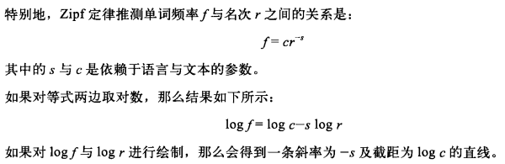
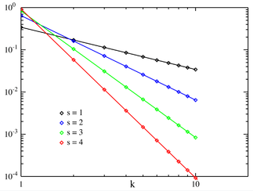

Slide 8
4.小世界效应
源起:六度分离
引用论文: Collective dynamics of ‘small-world’ networks
1998年发表在Nature
作者:Duncan J. Watts* & Steven H. Strogatz
Org:Department of Theoretical and Applied Mechanics, Kimball Hall, Cornell University, Ithaca, New York 14853, USA
指标：
  平均路径长度
  聚集系数

Slide 9
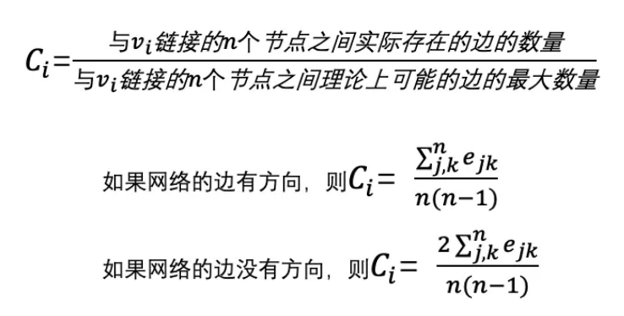

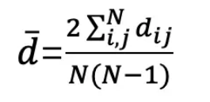
公式
我们把网络描述为节点和边构成的图：G=(V, E), V表示N个节点(Node)构成的的集合，E表示边(Edge)的集合;
假设网络中有一个 节点, 周边与其链接的有n个节点，那么节点
的局部聚集系数 （clustering coefficient）定义为以下式子:
整个网络的平均聚集系数
我们用 表示节点i与节点j之间的距离，那么整个网络任意两个节点之间的平均路径距离为

Slide 10
可否验证平均路径长度正比于 log（N）/log（log（N））？
画函数在线工具：https://www.desmos.com/calculator

Slide 11
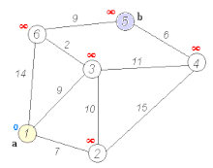
5.最短路径
Dijkstra最短路径算法
引用：http://en.wikipedia.org/wiki/Dijkstra%27s_algorithm
作者:荷兰计算机科学家 Edsger W. Dijkstra
计算wiki有向图中，两个学科之间的最短路径，是物理离数学近，还是数学离物理近

Slide 12
6.稳定度
参考: Completeness and consistency analysis for evolving knowledge bases
作者: Mohammad Rifat Ahmmad Rashid, Giuseppe Rizzo, Marco Torchiano, Nandana Mihindukulasooriya, Oscar Corcho, Raúl García-Castro
公式
版本A和版本B
1.按N层文章 A的N层文章数NA，B的N层文章数NB，A和B的N层文章交集数NC，稳定度=NC/NA
2.按N层类 A的N层类数NA，B的N层类数NB，A和B的N层类交集数NC，稳定度=NC/NA
3.按N层文章的link A的N层文章数NA，A的所有的links总数LA，每个link出现的次数频率FA，B的N层文章数NB，B的所有的links总数LB，每个link出现的次数频率FB
每个link的标准频率NF={if FA/NA≤FB/NB then =1 else =0 }
稳定度=(NF的总和)/LA

Slide 13
7.大众关注度
根据wiki里面的工具https://tools.wmflabs.org/pageviews/?project=en.wikipedia.org&platform=all-access&agent=user&start=2015-07&end=2019-10&pages=Mathematics
统计文章和类的按月访问量和编辑次数

Slide 14
已有结论
符合幂律分布
  A:zipf 需要去掉首尾噪音
  B:度分布明显是
硬学科 斜率小，软学科，斜率大
说明硬学科越到后面的也普遍有引用，软学科越到后面越没人引用。
Pagerank和log不能一起用，pagerank本身相当于取了log，所以pagerank的幂律看不出规律

Slide 15
一些问题和解答

Slide 16
Google距离、幂律、小世界、访问量&编辑量等需要把每个类的节点数固定计算

Slide 17
度分布和zipf幂律观察趋势，是否规律一致？
硬学科度数为0的比软学科少
度数在较小的时候(不为0)硬学科比软学科数量多，说明排名靠后的文章,硬学科还是有较多的文章被引用，比软学科多，(和zipf一致，硬学科排名靠后的文章还是有较多引用的)；
度数在中间层的时候，软学科比硬学科多。
最大度硬学科比软学科大。

Slide 18
Zipf幂律的拐点有什么规律，点数越多越靠后？所占百分比是否有规律？
点数越多越靠后，log取10，集中在x=3左右;所占百分比未发现明显规律。

Slide 19
Mas收录的不全，理科多，文科少，除了可以计算google距离，pagerank，不适用小世界；除此还有什么其他的计算维度？

Slide 20
稳定度之前没看出规律

Slide 21
之前说算一下几个学科的top100文章的平均引用数，什么用没记到。

Slide 22
学科的top最相关的文章还是会有一些噪音，需要人工过一遍，手动删除。

Slide 23
小世界符合曲线 log(N)/log(log(N))
小世界的一个说法是：随着节点数目的增加，平均距离是按ln(n)增加的。这个怎么验证？

Slide 24
小世界就是把随机图的平均路径短性质和正则网络聚集系数高这一性质结合的结果。
大世界（large world，意思是特征路径长度很大），其特征路径长度随着n(网络中节点的数量)线性增长，而随机网络聚合系数很小，小世界（small world，意思是特征路径长度小），其特征路径长度随着log(n)增长
也就是说我们还要再看看x轴是节点，而y轴是路径长度的情况
另外，假设其他条件一样，是不是说自然科学更加呈现为随机网络，而社会科学更加呈现为规则网络，而哲学心理学比较偏小世界？
经济学和哲学心理学有点像，平均距离短而聚集系数高，属于偏小世界的

Slide 25
把sigmoid函数顺时针转90度，是不是就是小倪画的幂律
Zipf幂律就头部有点像，但是头部就几个几点，不能说明问题

Slide 26
在mysql版本中，文章A有5个链接到文章B，在数据库中会出现几个链接？在BerkeleyDB版本呢？还是都是1？
都是1

Slide 27
节前未完成

Slide 28
2020年google距离已计算完,1-3层google距离已部署到线上。
加个Medicine学科
2017 2020两年未算完

Slide 29
求幂律的斜率，斜率就是幂指数，幂指数对于不同的学科大概是多少？
暂未处理

Slide 30
2010-2013这几年数据的问题，需要用肉眼仔细观察，并得出一个关于如何修正的办法
Biology 11年-14年下降较快的原因，原本11年biology的子类Medicine(50)、Microbiology(65)、Botany(33)、Genetics(39)等，跑到biology的孙子层了；
History 11年-13年下降的原因，原本11年History的子类Archaeology(34)，Historical documents(41)，Former entities(31)，History museums(30)等跑到下一层去了
Economics 11-14年增长较快的原因，Biology子类交集中有个Economics by year，11年该类的子类为0个，14年子类有341个；14年子类Business(58), Sustainability(34),出现在11年的孙子类中
Economic 15-16年下降较快的原因，15年的Economics子类Economics by year有343个子类, Business(59)几个大类都不归到16年的Economics的3层内
Sociology 16-17年下降的原因，16年sociology子类中去除交集的类(这些类的子类有250个左右)都不在17年的3层类中

Slide 31
Economics 2009-2010增长过快的原因,2010年Economics by year(231)，2009年为0
Mathematics 2009-2010下降过快的原因 2009年Mathematics的多数子类Algebra(10),Geometry(34),Mathematical analysis(31),Topology(19),Set theory(17),Mathematical logic(24),Numbers(16),Arithmetic(6)等跑到2010年Mathematics的孙子层了
Economics 2010-2011下降过快的原因，2010年Economics by year(231)，2011年为0
Biology 2009-2010文章数3层增长了1万多；扣除交集的类，统计文章，2009为2288篇,2010为8831篇文章；交集的类，2009为25746篇，2010为34825篇；这几个类的子文章数差(2010文章数-2009文章数)差的较多：
  Medicine stubs(1950)[2010年该类的文章数减2009年该类的文章数为1950]
  Biochemistry stubs(1389)
  Cell signaling(556)
  Signal transduction(539)
  Bacteria stubs(511)
  Ecology stub(389)
  Botany stubs(374)
  Virus stubs(274)
  Congenital disorders(231)
  2011年之后的这几个类又回归到2009年的数量级

Slide 32
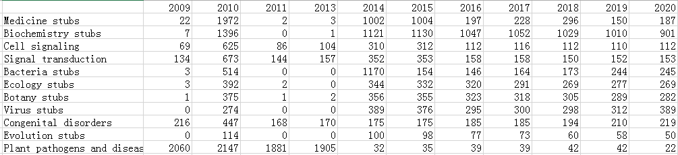
Biology的几个类的子文章数
2009年到2010年有几个类的子文章数差的比较多;随着年份变化，Medicine stubs的子文章数一会增的很多，一会又降回去了。

Slide 33
3层文章数

Slide 34
距离函数重新用top5000节点算一遍
  已部署到线上

Slide 35
应该用log10还是ln还是log2？
幂律底数变化差别不大，用10好算点

Slide 36
2020.0214:
距离：社会学2020太高了 超过物理了
top5000 起伏太大
2010太不靠谱
手工观察
zipf斜率:
多几个斜率

Slide 37
为什么2020，社会（语言？）学对数学的关系突然变得很近了。还有那个老问题2010的数据问题。这个需要手工看，也许需要写一个工具帮助看。
2020年的linguistics的子类比2019少了很多
2019和2020年3层类交集有165个，2019年减去交集有265条，2020年减去交集有26条；2020年多了个Branches of linguistics，很多2019年的子类归到其下了,[Anthropological linguistics, Applied linguistics, Cognitive linguistics, Computational linguistics, Corpus linguistics, Historical linguistics, Language geography, Lexicology, Linguistic morphology, Neurolinguistics, Philosophy of language, Phonetics, Phonology, Phraseology, Pragmatics, Psycholinguistics, Quantitative linguistics, Semantics, Sociolinguistics, Syntax, Linguistic typology]

Slide 38
2010数据问题
1.子类的变化（子类数目或者结构的变化）
2.文章的变化 （子文章数目的变化-例子见32页ppt）
2009-2010数据问题，看了好几个类，2009-2010的子类数量差别比较大
比如：3层 Mathematics 2009和2010的交集类有144个，2009减去交集有287个，2010减去交集只有31个;2009很多子类跑到2010的孙子层了，比如几何代数等，2010多了个分类Subdivisions of mathematics ，都分到其下了。
Economics 2009-2010增长过快的原因,2010年Economics by year(231)，2009年为0；Economics by year有些年份为0，有些年份子类又很多。

Slide 39
小工具查看数据问题
url：Wiki.knogen.com
菜单：文章数查询-可以查看几个类历年的子类或者子文章的变化
分类层次-两年的分类交集比较
    可以比较某两个类，两年的子类或者子文章 详细情况；交集数量和去掉交集的数量。可以观察该类是否是因为交集或者子类（或文章）变化过大而引起的异常。
    (2层响应慢，文章数比类查询响应慢)
分类层次-两年的子类子文章比较
  可以查看几个类在某两年的子类子文章数目；可以直接复制‘两年的分类交集比较’中得到的结果，粘贴进去查询。可以观察具体是哪个类或者文章出现的问题。
  (类过多响应慢)

